Slide 1
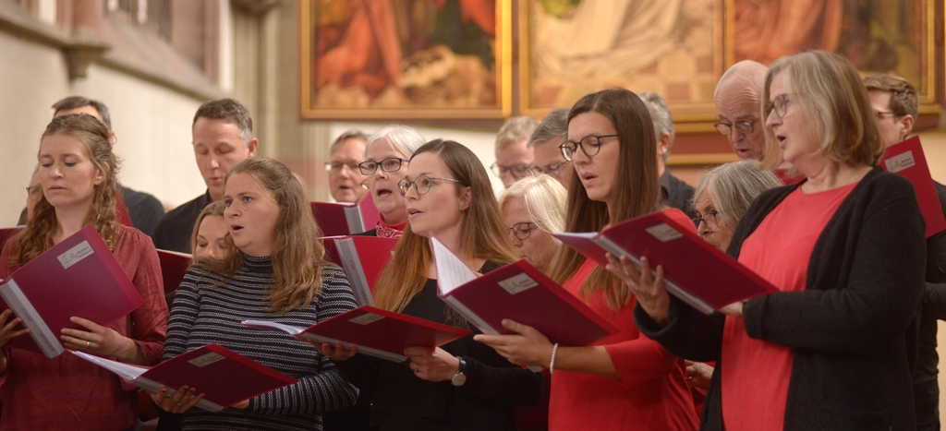
Mundwerk singt
Foto: Petra Winkelhardt
Lieder der Stille
Pfarrkirche St. Josef
18. Dezember 2025, 20 Uhr
30 Minuten Innehalten
Eintritt frei
www.mundwerk-rottenbauer.de

